Slide 1
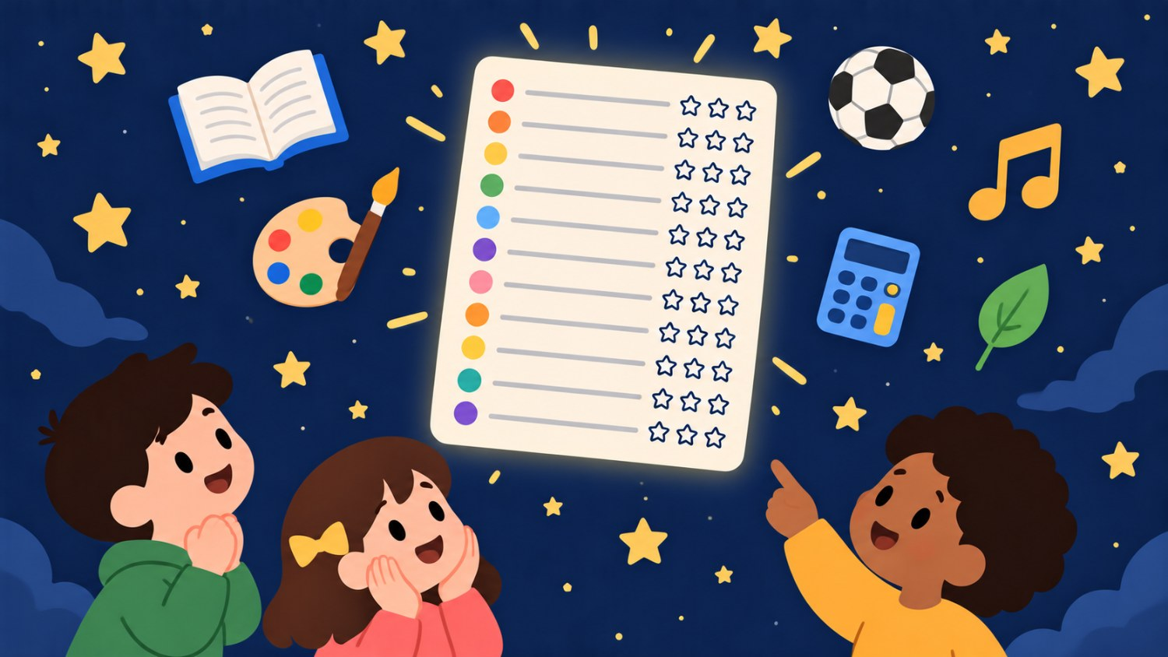
最喜欢的课
四年级 · 心理健康教育 · 第 1 课
承认有不喜欢，并学会对待它

Slide 2
今天我们要做的事
① 涂星星
② 看不同
③ 说理由
给 12 门课
涂上你心里的星
一样的课表
每个人不一样
喜欢和不喜欢
都是有原因的
④ 缺了它
⑤ 走一步
⑥ 说发现
假如没有这门课
我们会怎么样
两个小行动
带回家里去
今天我最大的
发现是……
一节课 40 分钟 · 一张学习单，正面写完翻反面

Slide 3
我们班的 12 门课
先看看这一学期，我们都要学些什么
语文
数学
道德与法治
音乐
美术
体育与健康
信息科技
科学
劳动
心理健康
英语
综合实践活动
每一门都在你的课表里 · 每一门都有它的位置

Slide 4
1
我的课表星星榜
环节一 · 涂星自评（5 分钟）

Slide 5
1
怎么涂
打开学习单 · 正面 · 环节一
★★★ 三颗星
★★ 两颗星
★ 一颗星
最喜欢。上这门课的时候，
时间过得特别快。
还不错。说不上喜欢，
也不讨厌。
不太喜欢。上课的时候，
总想看窗外。
涂你心里真实的星，不用看别人的。
没有哪一颗是错的。

Slide 6
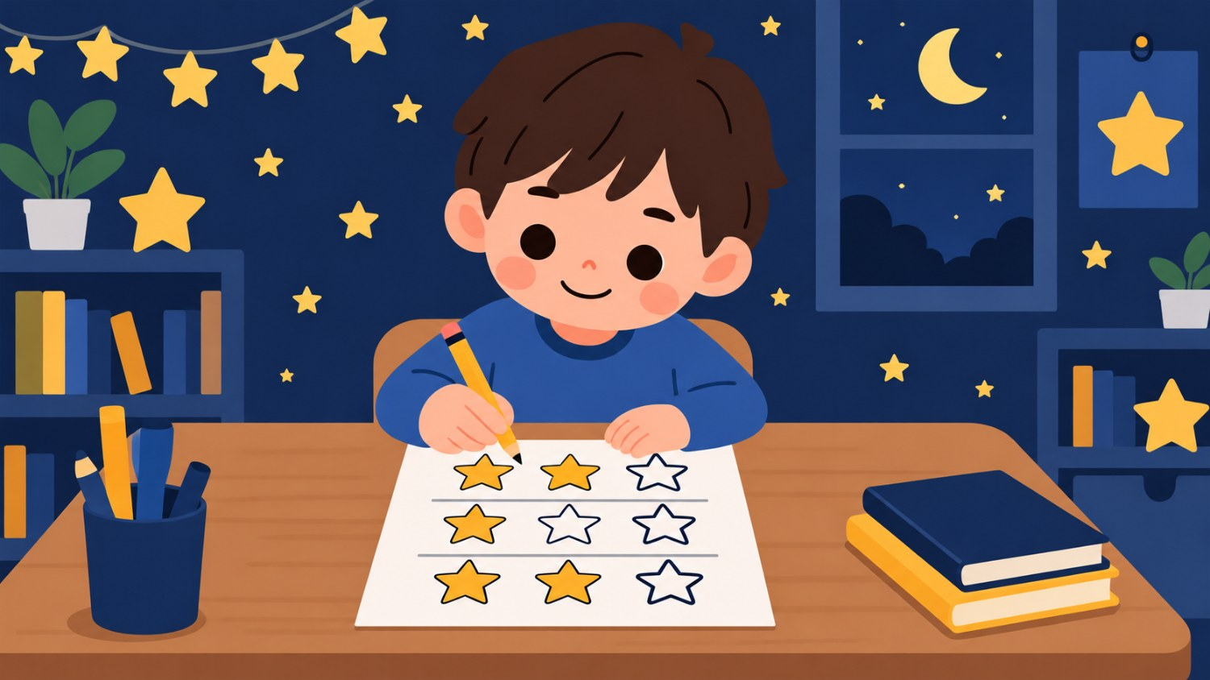
1
现在，开始涂吧
给 12 门课都涂上星星。
音乐响起就开始，
音乐停下就放下笔。
不用和同桌商量，
这是你自己的星星。
教师：播放轻音乐约 3 分钟，巡视不评价、不指导

Slide 7
1
你涂出了什么？
看一看
想一想
比一比
哪门课三星？
哪门课只有一颗？
有没有哪一门，
你犹豫了很久才下笔？
同桌之间，
涂得一样吗？
教师引导语：「谁愿意说说，你给哪门课涂了三颗星？又给哪门课只涂了一颗？」

Slide 8

一样的课表，不一样的星星
环节二 · 引出主题（3 分钟）

Slide 9
2
为什么会不一样？
有人喜欢
有人喜欢
每个人都不同
跑起来、唱起来、
画出来的课
安安静静、
想明白一道题的课
喜欢不一样，
一点也不奇怪
教师引导语：「同一张课表，涂出来的星星却不一样。这说明了什么？」

Slide 10
2
说出「我不喜欢」，不是坏事
这节课，我们不比谁更喜欢学习。
不喜欢，是一种真实的感受。
先把它说出来，我们才有可能
好好地对待它。
教师：语气要平、要慢 —— 这句话是整节课的定调

Slide 11

喜欢，是有理由的
环节三 · 说理由（8 分钟）

Slide 12
3
喜欢的理由
有意思
有成就感
有人陪
有用处
上课像在玩，
不知不觉就下课了
我做出来了，
我真棒
有好朋友一起上，
还有老师夸我
学了马上能用，
生活里真的用得上
教师：把学生说出的理由，归到这四栏里板书

Slide 13
3
不喜欢的理由
太难了
没意思
用不上
会紧张
听不懂，
怎么努力都跟不上
老师讲，
我坐着等下课
长大了又用不到，
学它干什么
怕被点名，
怕答错被笑
教师：四条都写下来，尤其是「用不上」——下一页要用到它

Slide 14
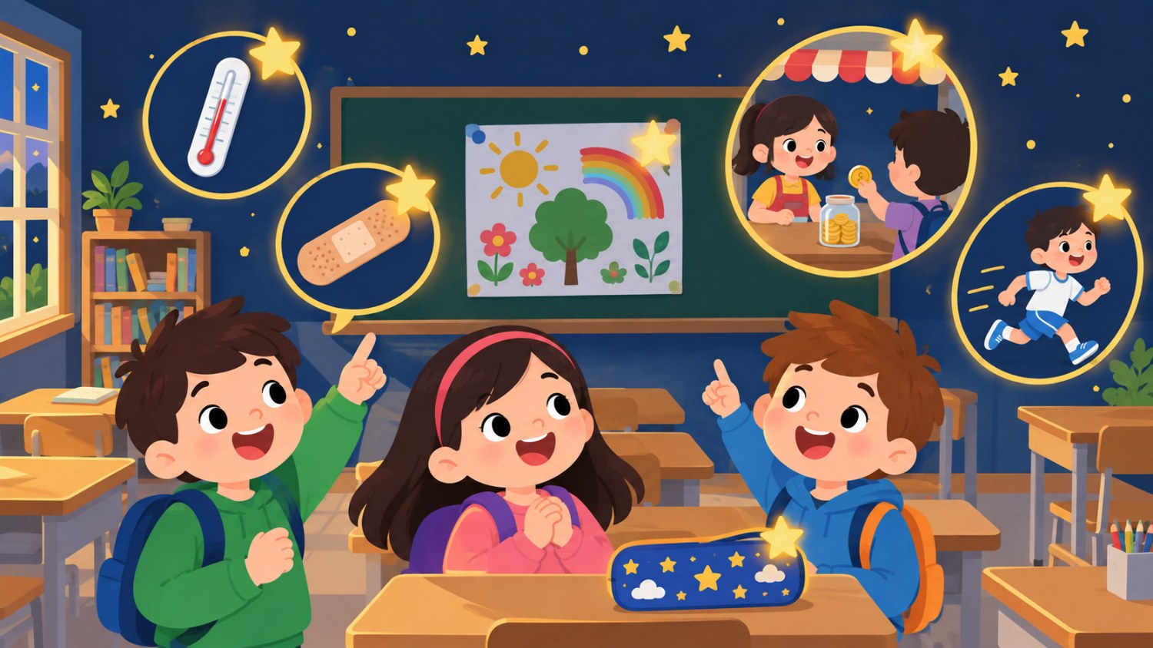
3
在教室里，把它抓出来
针对那句「这门课我以后用不上」
你说「美术」没用 ——
教室后面那块板报是谁画的？
你说「数学」没用 ——
昨天买零食，找钱你算过没有？
你说「体育」没用 ——
你上次生病，请了几天假？
教师：不反驳，只提问 —— 让证据从他自己的生活里冒出来

Slide 15
3
小挑战：找一找
有没有哪一门课 ——
你嘴上说「没用」，
但其实天天都在用？
想好了，在学习单正面写下来。
给 1 分钟 · 写在学习单正面「说理由」那一栏

Slide 16
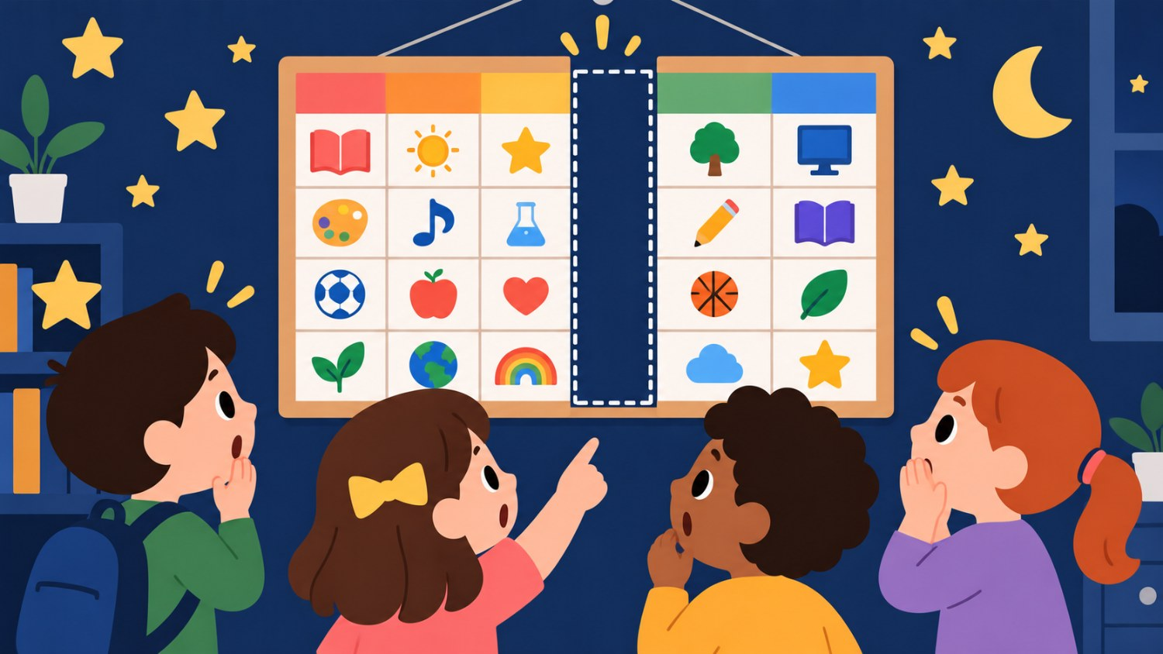
假如没有这门课……
环节四 · 高潮（12 分钟）

Slide 17
4
认领一门课
4 人小班
每人认领 1 门课，
4 个人 4 门课，
把黑板拼成 4 块。
30 人大班
4 人一组，每组认领 1 门，
7～8 个组拼成 7～8 块，
看看少了哪一块。
认领哪一门？就认领你星星最少的那一门 · 亲手把它从课表上拿下来，卡片留着，等会儿要贴回去

Slide 18
4
想一想：整整一星期没有它
如果整整一个星期都没有这门课，
我们会变成什么样？
体育课没了
音乐课没了
美术课没了
我们什么时候
才能跑一跑？
我们什么时候
才能唱两句？
教室会不会
少了很多颜色？
教师：一个个问下去 —— 每一问都落在学生自己的日子里

Slide 19
4
说一说：我们会变成什么样
把小组讨论的结果，
写在学习单反面「假如没有这门课」那一栏。
写的时候想一想：
—— 那几天，我会少了什么？
—— 我们班会少了什么？
给 4 分钟讨论 · 然后每组说一句

Slide 20

4
让那门课，开口说话
心理剧 · 角色互换 —— 你就是那门被你冷落的课
现在，你就是那门课。
它被你冷落了整整一年。
它想对你说一句话 ——
会是什么？
教师：写完请 3～4 人站起来说 · 不评价、不纠正，只说「谢谢你说出来」

Slide 21
4
那为什么，学校还要开这门课？
既然少了一门课我们会不舒服，
那为什么学校还要把它排进课表？
—— 这个问题，交给你们回答。
刚才是你自己把它请出去的。
现在——你还愿意让它一直留在外面吗？
教师：决定权交给学生。允许有人不贴回来 —— 那也很真实。

Slide 22
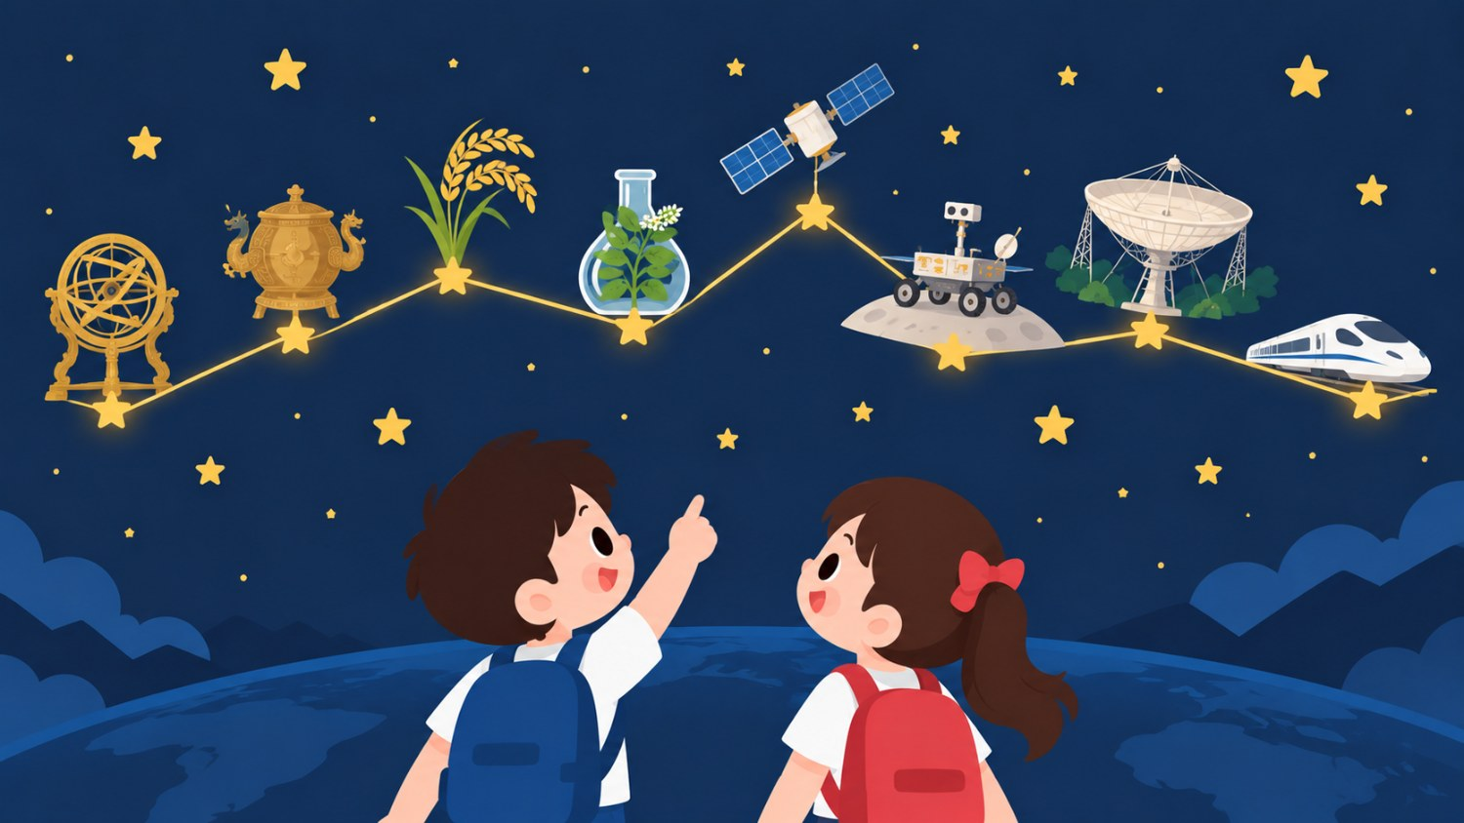
4
这门课，连着很远的将来
中国人在这些学科里，做过什么
祖冲之把圆周率算到小数点后七位
张衡造出地动仪，能测出远方地震
袁隆平的杂交水稻，让很多人吃饱饭
屠呦呦从青蒿里提取出青蒿素
北斗、嫦娥、中国天眼、量子九章……
这些，都是「数学」「科学」长出来的。
中国内容 · 占三分之二

Slide 23

4
这门课，连着整个世界
这些学科，在为全人类做什么
气候变暖，要靠科学来回答
疾病与健康，要靠医学来守护
粮食与饥饿，要靠农学来解决
太空与海洋，要靠一代代人接力
这些大题，也在等今天坐在教室里的你。
全球视野 · 占三分之一

Slide 24
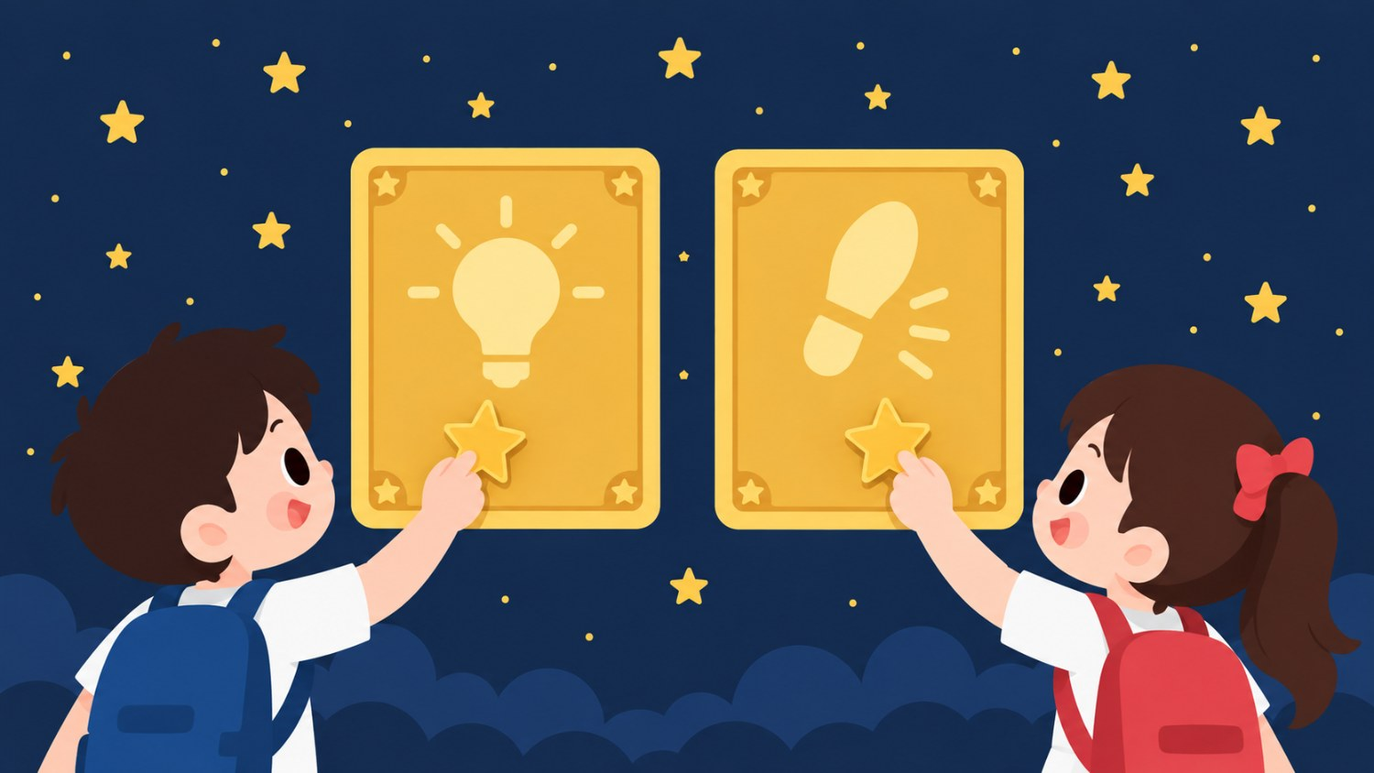
我的两个小行动
环节五 · 迁移应用（7 分钟）

Slide 25
5
行动一：给不喜欢的课，想个办法
那门课是：《 》
我的小办法是：
＿＿＿＿＿＿＿＿＿＿
＿＿＿＿＿＿＿＿＿＿
＿＿＿＿＿＿＿＿＿＿
可以想的方向：
· 上课前先翻一遍书
· 给自己定一个小目标
· 不懂的地方当天问
· 找一个学得好的同桌
写在学习单反面 · 环节五 第一块

Slide 26
5
行动二：给最喜欢的课，多走一步
那门课是：《 》
我要多走的这一步是：
＿＿＿＿＿＿＿＿＿＿
＿＿＿＿＿＿＿＿＿＿
＿＿＿＿＿＿＿＿＿＿
可以想的方向：
· 多做一道难题
· 找一本相关的课外书
· 把作品做得更好一点
· 教一教还不会的同学
写在学习单反面 · 环节五 第二块

Slide 27
5
全面发展：每门课都好好学
德
智
体
美
劳
道德与法治
语文 数学 英语
科学 信息科技
体育与健康
音乐 美术
劳动 综合实践
每门课都好好学，是给自己打底子；
最喜欢的那门，值得多花点时间。
先「全面」，再「个性」—— 顺序不能反

Slide 28

今天，我最大的发现
环节六 · 反馈收口（5 分钟）

Slide 29
6
写下一句话
今天我最大的发现是：
＿＿＿＿＿＿＿＿＿＿＿＿＿＿＿＿＿＿
＿＿＿＿＿＿＿＿＿＿＿＿＿＿＿＿＿＿
写在学习单反面最后一行 · 下课前收上来，读两句就下课

Slide 30
把你的星空，点亮
课后小任务
1. 把「两个小行动」真的做一次
2. 下周上课，告诉我们它有没有用
3. 把学习单贴在自己的书桌前
承认有不喜欢，并学会对待它

